Slide 1


ul. W. Broniewskiego 56
01-716 Warszawa
BIELAŃSKIE CENTRUM WSPARCIA SENIORA „SENIOR+”

Slide 2
BIELAŃSKIE CENTRUM WSPARCIA SENIORA „SENIOR+” - FINANSE
Całkowita wartość inwestycji:
5 105 838,00 zł
Współfinansowano ze środków m.st. Warszawy:
4 705 838,00 zł
W ramach Programu Senior+:
500 000,00 zł
w tym:
    Dofinansowanie z Budżetu Państwa:
400 000,00 zł
    Wkład własny:
100 000,00 zł

Slide 3
DOFINANSOWANO
ZE ŚRODKÓW
BUDŻETU PAŃSTWA
PROGRAM WIELOLETNI „SENIOR+”
NA LATA 2021-2025
Moduł I: Utworzenie lub wyposażenie placówki „Senior +” (edycja 2022)
DOFINANSOWANIE
400 000,00 zł
CAŁKOWITA WARTOŚĆ
500 000,00 zł
Notes:
3

Slide 4

Bielańskie Centrum Wsparcia Seniora 01-716 Warszawa ul. W. Broniewskiego 56

Slide 5
BIELAŃSKIE CENTRUM WSPARCIA SENIORA „SENIOR+” - OPIS
BIELAŃSKIE CENTRUM WSPARCIA SENIORA „SENIOR+” zaprasza osoby w wieku 60+ zamieszkujące na terenie Dzielnicy Bielany m.st. Warszawy. Pierwszeństwo mają osoby samotne lub osamotnione w rodzinie, nieaktywne zawodowo, z niepełnosprawnością, o niskich dochodach, zagrożone przemocą domową, przebywające w trudnych warunkach mieszkaniowych, mające trudności w przygotowaniu ciepłego posiłku.
W roku 2023 z zajęć korzysta 80 osób i na tyle miejsc został przewidziany harmonogram zajęć oraz budynek przy ul. Broniewskiego 56.
Podczas pobytu w Centrum seniorzy mają zapewniony gorący posiłek, jak również szereg zajęć o charakterze aktywizacyjnym, między innymi wsparcie socjalne, zajęcia edukacyjne, kulturalno – oświatowe, sportowo – rekreacyjne, w zakresie aktywności społecznej, aktywności ruchowej czy terapii zajęciowej.

Slide 6
BIELAŃSKIE CENTRUM WSPARCIA SENIORA „SENIOR+” - OFERTA
Placówka Bielańskie Centrum Wsparcia Seniora „Senior+” zapewnia wsparcie dla Seniorów w pokonywaniu trudności dnia codziennego.
Działania podejmowane w Placówce to między innymi:
Spotkania międzypokoleniowe,
Zajęcia Nordic Walking,
Zajęcia gimnastyki usprawniającej,
Tańce w kręgu,
Zajęcia komputerowe,
Indywidualne konsultacje komputerowe,
Trening pamięci,
Akademia Umysłu,

Slide 7
BIELAŃSKIE CENTRUM WSPARCIA SENIORA „SENIOR+” - OFERTA
Zajęcia z zakresu fizjoterapii,
Zajęcia kulinarne,
Zajęcia teatralno – artystyczne,
Terapia ręki,
Zajęcia integracyjne,
Arteterapia,
Lektoraty językowe,
Zabawy taneczne,
Trening Umiejętności Społecznych,
Zajęcia muzykalno - wokalne

Slide 8
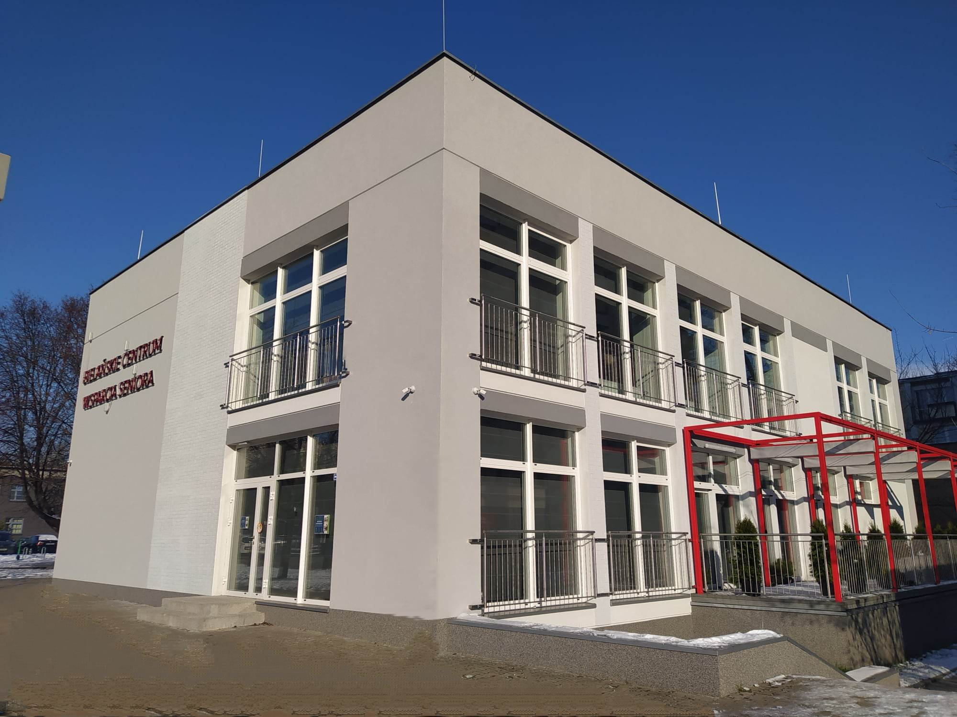
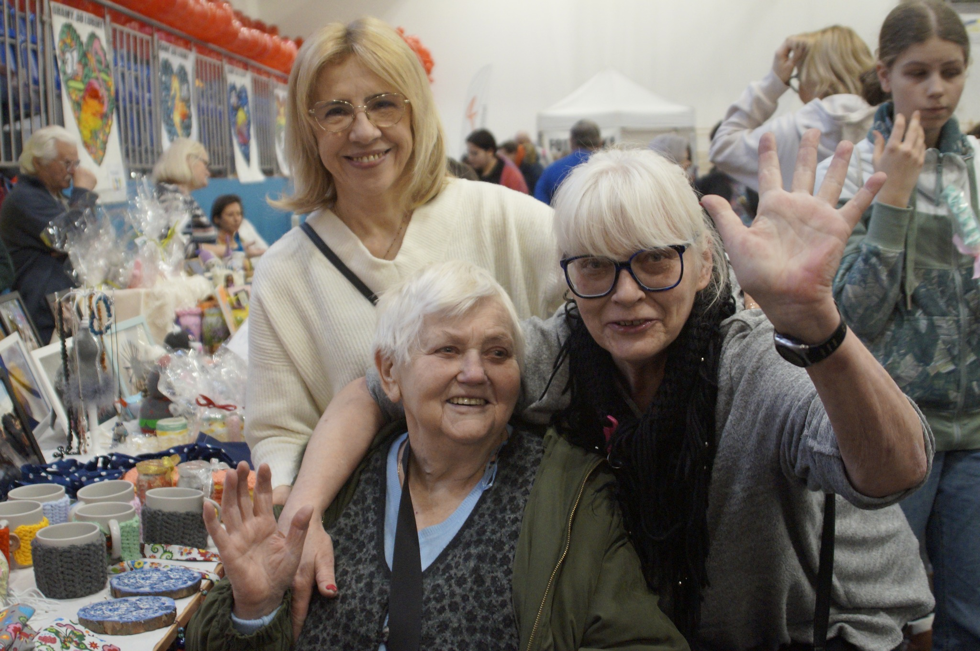
BIELAŃSKIE CENTRUM WSPARCIA SENIORA „SENIOR+” - FOTORELACJA
BUDYNEK
SENIORZY

Slide 9
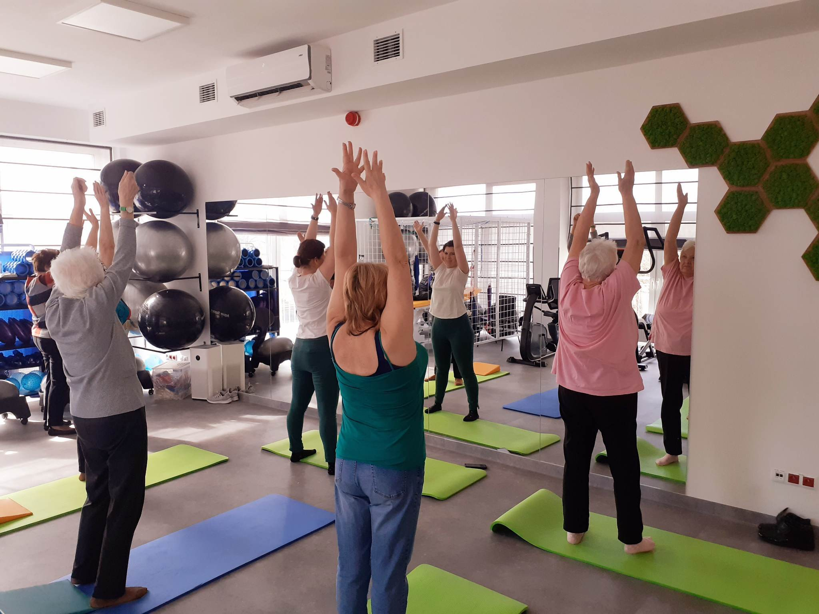
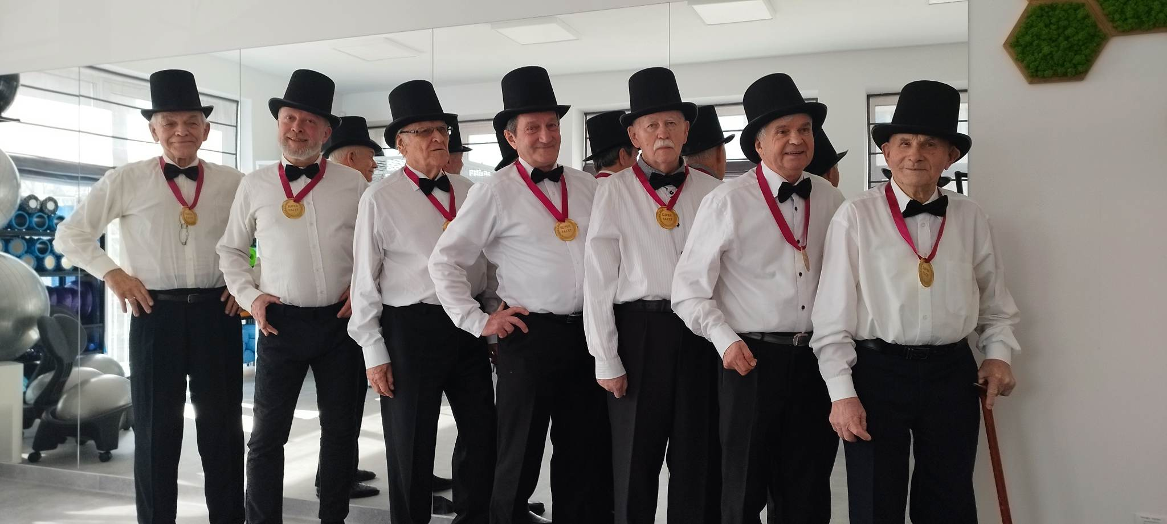
BIELAŃSKIE CENTRUM WSPARCIA SENIORA „SENIOR+” - FOTORELACJA
ZAJĘCIA
ZAJĘCIA

Slide 10
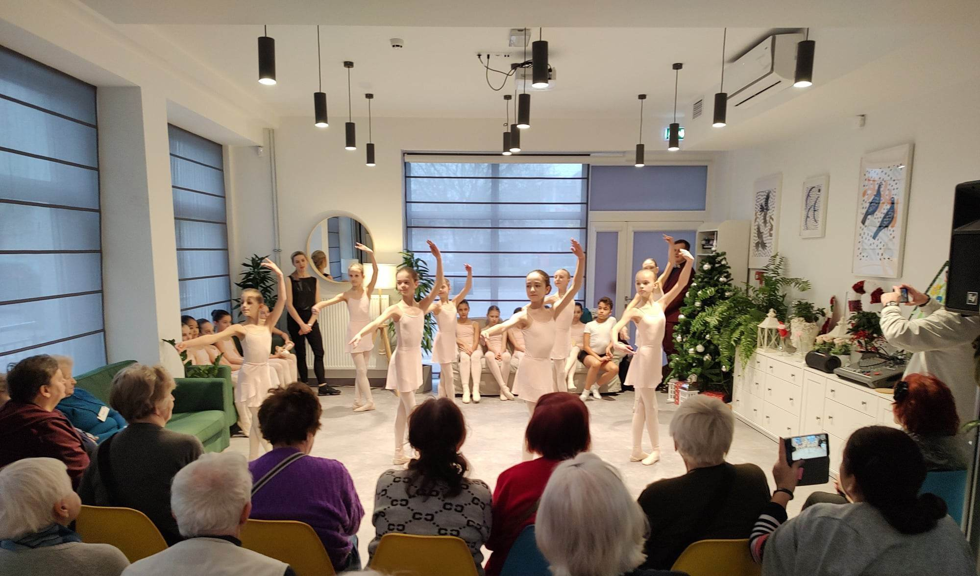
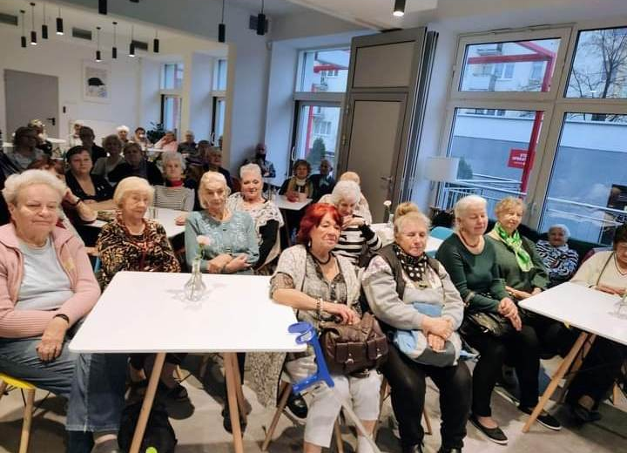
BIELAŃSKIE CENTRUM WSPARCIA SENIORA „SENIOR+” - FOTORELACJA
ZAJĘCIA
ZAJĘCIA

